Slide 1

人教版选修3-1
第二章 恒定电流
第三节 欧姆定律

Slide 2
教学目标
一、知识与技能：
1.知道电流的产生原因和条件．
2.理解电流的概念和定义式，并能进行有关的计算
3.理解电阻的定义式，掌握欧姆定律并能熟练地用来解决有关的电路问题．知道导体的伏安特性．
二、过程与方法：
1.通过电流与水流的类比，培养学生知识自我更新的能力．
2.掌握科学研究中的常用方法——控制变量方法，培养学生依据实验，分析、归纳物理规律的能力．

Slide 3
三、情感与价值观
重视学生对物理规律的客观性、普遍性和科学性的认识，通过电流产生的历史材料的介绍，使学生了解知识规律的形成要经过漫长曲折的过程，培养他们学习上持之以恒的思想品质．
教学重点
理解定律的内容以及其表达式、变换式的意义
教学难点
运用数学方法处理实验数据，建立和理解欧姆定律
教学方法
探究、讲授、讨论、练习
教学用具
多媒体课件

Slide 4
既然在导体的两端加上电压，导体中才有电流，那么，导体中的电流跟导体两端的电压有什么关系呢？

Slide 5
实验电路
测量电路:
测导体B的电流、电压
V
A
B
R
E
S
分压电路：(控制电路)
可以提供从零开始连续变化的电压

Slide 6
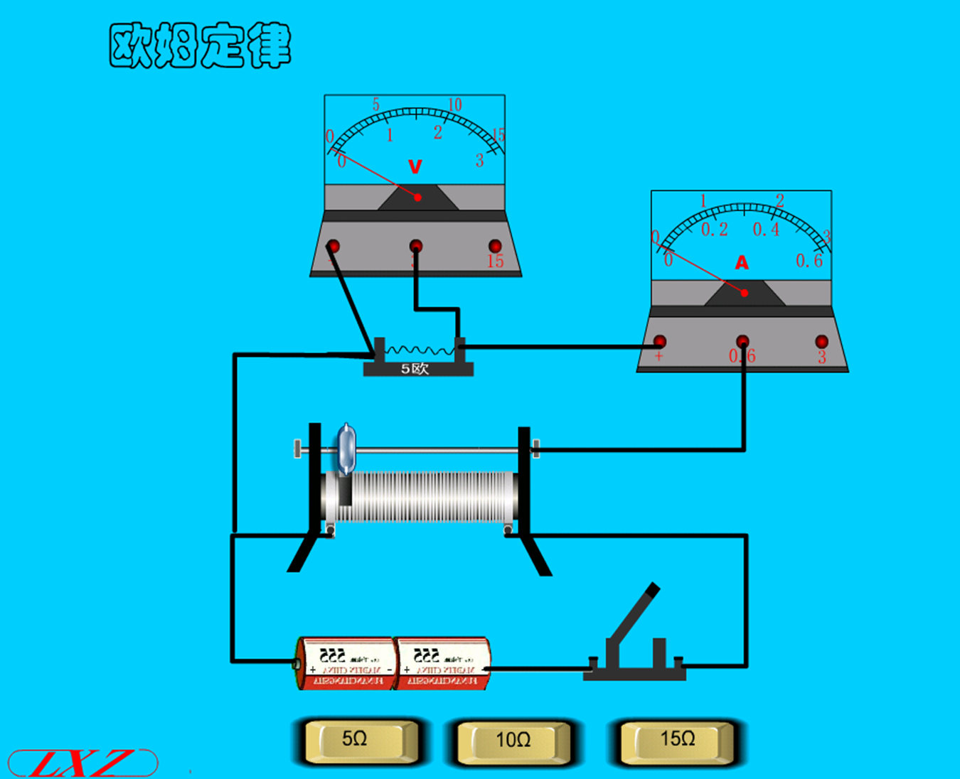

Slide 7
数据记录
导体
电压（V）
0.50
1.00
1.50
2.00
2.50
U/I
B
电流（A）
0.10
0.20
0.30
0.40
0.50
5
A
电流（A）
0.05
0.10
0.15
0.20
0.25
10
数据处理
做U-I图象
U
A
1、U-I 图像是一条过原点的直线;
B
I
2、同一导体，电压与电流的比值为定值.
O

Slide 8
一、电阻
1、物理意义：
反映导体对电流的阻碍作用
导体两端的电压U与 通过导体的电流 I 的比值
2、定义：
3、定义式：
(R只与导体本身性质有关)
4、单位：
国际单位制中 欧姆（Ω）
千欧（kΩ）
兆欧（MΩ）

Slide 9
二、欧姆定律
导体
电压（V）
0.50
1.00
1.50
2.00
2.50
U/I
B
电流（A）
0.10
0.20
0.30
0.40
0.50
5
A
电流（A）
0.05
0.10
0.15
0.20
0.25
10
1、内容：导体中的电流I 跟导体两端的电压U成正比，跟导体的电阻R成反比．
定义式
决定式
2、决定式:
3、适用：
金属导电和电解液导电

Slide 10
三、伏安特性曲线(I-U图线)
1、伏安特性曲线(I-U图线):
导体中的电流I随导体两端的电压U变化的图线
I
图线斜率的物理意义是什么？
B
A
电阻的倒数
U
O

Slide 11
比较
导体
电压（V）
0.50
1.00
1.50
2.00
2.50
U/I
B
电流（A）
0.10
0.20
0.30
0.40
0.50
5
A
电流（A）
0.05
0.10
0.15
0.20
0.25
10
U
A
I
B
B
A
I
U
O
O
U-I图线
I-U图线

Slide 12
2、线性元件和非线性元件
符合欧姆定律的导体的伏安特性曲线是一条通过坐标原点的直线，具有这种伏安特性的电学元件叫做线性元件；
不符合欧姆定律的导体和器件，电流和电压不成正比，伏安特性曲线不是直线,这种电学元件叫做非线性元件．
I
O
U

Slide 13
2.3 欧姆定律 小结
一、电阻
1、定义：
导体两端的电压与通过导体的电流的比值.
2、定义式：
R反映导体对电流的阻碍作用.
R只与导体本身性质有关.
二、欧姆定律
1、内容：导体中的电流I 跟导体两端的电压U成正比,
跟导体的电阻R成反比．
2、决定式:
适用:
线性电阻.
B
I
三、伏安特性曲线(I-U图线)
斜率=电阻的倒数
A
U
O

Slide 14
课堂练习
A
1、对于欧姆定律，理解正确的是（ ）
A. 从 可知，导体中的电流跟它两端的电压成正比，跟它的电阻成反比
B. 从 可知，导体的电阻跟导体两端 的电压成正比，跟导体中的电流成反比
C. 从 可知，导体两端的电压为零时，
导体的电阻也为零
D. 从 可知，导体两端的电压随电阻
的增大而增大

Slide 15
课堂练习
2、某同学对四个电阻各进行了一次测量,把每个电阻两端的电压和通过它的电流在U-I坐标系中描点,得到了图中a、b、c、d四个点.请比较这四个电阻值的大小.
U
a
c
b
R_{a}>R_{b}=R_{c}>R_{d}
d
I
O

Slide 16
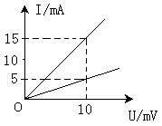
课堂练习
3、图为两个导体的伏安特性曲线，求
(1)两个导体的电阻之比 R₁:R₂
(2)若两个导体中的电流相等(不为零) ，导体两端的电压之比 U₁:U₂
(3)若两个导体两端的电压相等(不为零),导体中的电流之比 I₁:I₂
R₂
(1) 3:1
(2) 3:1
(3) 1:3
R₁

Slide 17
课堂练习
4、若加在某导体两端的电压变为原来的3/5时，导体中的电流减小了0.4Ａ，如果所加电压变为原来的2倍，则导体中的电流多大?
解法一：依题意和欧姆定律得：
所以 I₀＝1.0 Ａ
又因为
所以

Slide 18
解法二： 由
得
又
所以

Slide 19
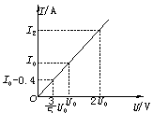
解法三：画出导体的I—U图像，如图15—1—3所示，设原来导体两端的电压为U₀时,导体中的电流强度为I₀.
当
时，I=I₀－0.4 Ａ
当U′＝２Ｕ₀时，电流为I₂. 由图知
图15—1—3
所以I₀＝1.0 Ａ I₂＝2Ｉ₀＝2.0 Ａ

Slide 20


